Slide 1
UN COLLECTIF DE TRAVAIL
POUR LA MISE EN ŒUVRE DU BAC PRO GA
AU LYCEE L’ODYSSEE DE PONT DE CHERUY

Slide 2
Le contexte
 3 divisions de 24 élèves chacune
(classes de: 2de / 1ère / terminale)
 4 enseignants d’Eco-Gestion
 L’organisation des services
 Service des enseignants en parallèle sur 2 salles contiguës dont le plateau technique
2 enseignants en seconde
2 enseignants en 1ère
4 enseignants en Terminale

Slide 3
Pourquoi une approche par un collectif ?
1- Tous les enseignants interviennent sur les mêmes pôles
Pôle 1
Gestion
administrative
des
relations externes
Pôle 3
Gestion
administrative
interne
Pôle 2
Gestion
administrative
des
relations avec
Le personnel
Pôle 4
Gestion
administrative
des projets
 Exemple: Pôle1 / Pôle 3: Tableaux d’anomalies / Ecrits professionnels
 Exemple: dans le Pôle 2 Formalités de recrutement / Rémunération
2- Nécessité d’un décloisonnement interne de l’activité de chaque enseignant - construction et conduite en équipe

Slide 4
3- Au delà du travail collectif (coopération, collaboration…)
un collectif de travail (au sens de Y. Clot):
Une façon de faire commune au groupe
Une bibliothèque de "l'agir" du groupe (le genre)
Mais l’acte d’enseigner est singulier.
Recours à la bibliothèque commune pour faire à sa façon (le style)
Enrichissement des pratiques du groupe
Mais…
 Le collectif de travail n’est pas un prescrit
- Volonté des collègues
- Tensions à réguler, controverses clarifications, ajustements…

Slide 5
LA COMPETENCE: "un savoir-agir complexe prenant appui sur la mobilisation et la combinaison efficaces d’une variété de ressources internes et externes à l’intérieur d’une famille de situations ". Tardif (2006)
…" mémoire individuelle et ou collective, un routinier de mise en synergie des ressources. Elle permet la rapidité et la sécurité à l’exécution des situations de la même classe." Perrenoud (2011)
… "illusion de la spontanéité" (Bourdieu ) …"l’inconscient pratique" (Piaget) …"pre-reflechi " Vermersch (1990/1994)
LA RUPTURE AVEC NOS ANCIENNES PRATIQUES

Slide 6
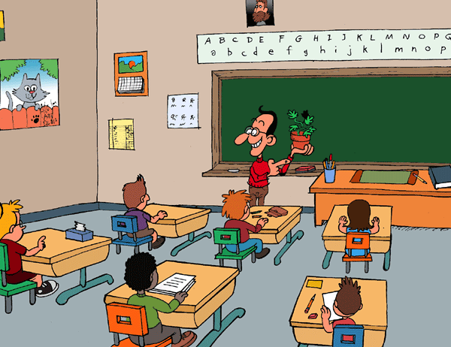
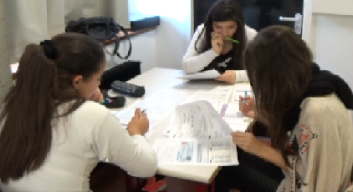
 De nos pratiques traditionnelles centrées sur le contenu à faire acquérir Vidéo
 Vers une centration sur l’apprentissage-formation
- Prise en compte des subjectivités et intersubjectivités
Se confronter à… pour construire
Echanger pour donner et prendre
Déconstruire pour reconstruire
Autonomie – Motivation

Slide 7
COMMENT PROCEDONS-NOUS ?
1- Une construction des situations en commun
Référentiel
& Guide d'accompagnement
Le binôme d’enseignants choisit :
Objectifs définis en commun
Situation - Savoirs- Aléas- Complexités
Missions (tâches)
Gestion • Com-orga • Aspects juridiques
Identification des compétences
 Une compréhension commune du référentiel •Une progression commune •une coordination des activités proposées aux élèves
Des réponses efficaces aux sollicitations des élèves
Collectif au travail (Vidéo)

Slide 8
Situation inédite pour exercer sa compétence
Les phases
Scénario 1 |  |  | Verbalisation | Généralisation | Scénario 2 : avec aléas et complexités | Verbalisation (mise en mots du procéssus) | Remediations
Activité 1 | Activité 2 | … | Analyse - Extractions des savoirs- pertinence – justification des choix -
Passeport pro

Slide 9
Apprendre à exercer sa compétence
Situation globale | Organisation pédagogique | Explicitation | Généralisation | Scénario incluant d'autres complexités et aléas | Explicitation
 | Travail par groupe de 2,3 ou 4 élèves Les groupes sont constitués par les enseignants Vidéo | A la fin de la mission : Avec l’enseignant et par groupe de travail - Identifier des ressources (quoi?) -La Pertinence du choix des ressources (pourquoi?) - Utiliser des ressources (comment) A la fin de l’explicitation, demander aux élève de préparer une synthèse. | Généralisation à partir des synthèses faites par les élèves. |  | Correction par l’enseignant Explicitation Groupe / Prof Ou groupe / groupe Vidéo Grille de préparation
Pour chaque mission, faire apparaitre le (s) compétence(s) | Pendant la séance: Echanges dans le groupe et entre groupe Médiation prof Les élèves font ce qu’ils peuvent |  |  | Pour chaque mission, faire apparaitre le (s) compétence(s) | - Mise à jour de la fiche de suivi du scénario (exemple) - MAJ Cerise pro
Mission1
Mission2
Mission1
Mission2
L’élève développe des compétences professionnelles et acquiert par la même des savoirs

Slide 10
Incidences sur le travail et le comportement de l’élève
À mobiliser des savoirs (compréhension des situations)
Difficultés
Liées au comportement
Attention accrue des élèves
●A l’issue des missions : explicitation / Synthétisation
●Variante de la situation avec aléas et complexité
Ils demandent à oraliser
Ecoute Motivation Moment d’explicitation Stimulation Autonomie Encouragement Confiance
" le prof s’intéresse à moi et ça j’aime bien " dit un élève
.
•Les pairs en difficulté: prise en charge par le groupe de travail.

Slide 11
Quelques remarques des enseignants…
Moments de concertation pas toujours évident à trouver
Organisation et disponibilité de l’espace de travail
Charge de travail importante
Au niveau du groupe enseignants: Gestion des personnalités différentes.

Slide 12
Le travail en équipe
L'équipe est une ressource pour chaque membre du groupe "on s'enrichit professionnellement du travail des autres" (Vigotsky – Yves Clot)
l'équipe est le premier soutien en cas de difficulté de mise en œuvre de l'action pédagogique.
La construction commune des missions confère de réelles compétences dans la spécialité du binôme.
La gestion de classe est facilité par la présence des 2 enseignants
Une meilleure coordination dans la mise en œuvre des scénarii
Une meilleure connaissance des difficultés des élèves. La compétence permet d’apporter, d’adapter les connaissances nécessaires en fonction des besoins de l’élève.
Vidéo regards des collègues

